Slide 1
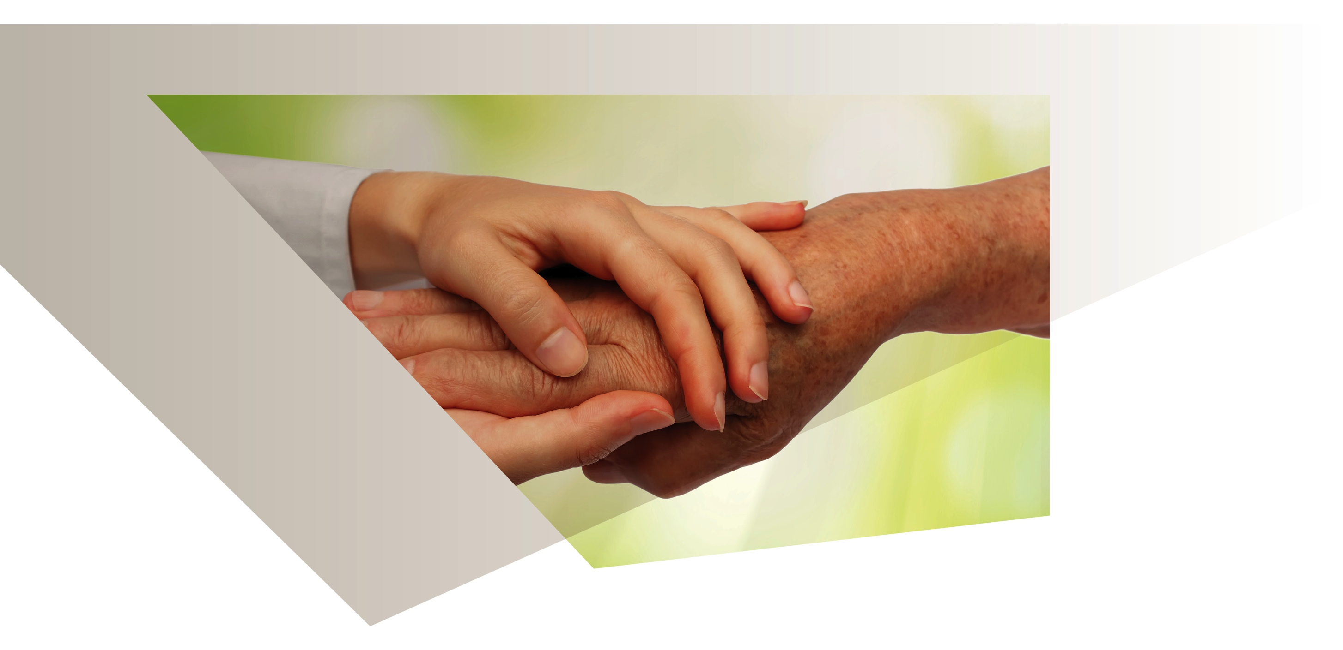




Inspiratiesessie
Slikstoornissen bij dementie:
wat kun je ermee?
Maris van Sluijs, kerndocent logopedie
Hogeschool Rotterdam

Slide 2

Begeleiding bij de maaltijd….hoe moeilijk is het?
Notes:
Filmpje (ca. 1.30 minuut) waarin door (Engelstalige) studenten in een rollenspel een eetsituatie wordt nagespeeld: eerst hoe het niet moet, daarna hoe het beter zou kunnen. De tweede scene is zeker beter, maar er is nog best iets op aan te merken.
Opwarmer: De deelnemers krijgen zes stellingen voorgelegd; op die manier wordt geïnventariseerd hoe de deelnemers denken over begeleiden van eten en drinken in het algemeen en wat meer specifiek bij dementerenden. Trek een denkbeeldige lijn door de ruimte en gebruik deze als ‘schaal’ met aan het ene uiteinde ‘eens’ en het andere uiteinde ‘oneens’. Alle ruimte ertussen kan natuurlijk ook benut worden als iemand het ergens ‘een beetje’ mee eens of oneens is. Vraag na iedere stelling aan een willekeurige deelnemer om zijn positie op de lijn kort toe te lichten (zie voorbeelden voor vragen).
Stellingen (voor het gemak apart op een dia, zodat de stelling ook te lezen is):
Als algemene inventarisatie:
Ik heb ervaring in het begeleiden van mensen bij de maaltijd. (mogelijke vragen: in welke context? Wel of niet dementerend?)
ik weet hoe het slikken ‘technisch’ verloopt. (leg uit dat voor wie het niet weet, het aan bod komt; voor wie het wel weet: zie het als een opfrismoment)
Wat meer prikkelende stellingen:
Er is geen verschil in het begeleiden van eten en drinken tussen dementerenden of ouderen zonder dementie. (bij eens’: kun je toelichten waarom je dat vindt? Bij ‘oneens’: wat is dan een verschil?)
Ik vind het begeleiden van de maaltijd vooral een taak voor mantelzorgers, want die kennen de bewoner het best. (vraag om toelichting)
Ik weet wat ik moet doen als eten of drinken niet goed gaat.; denk aan verslikken, knoeien, wegduwen, etc. (vraag voorbeelden)
Als iemand niet wil eten, is dat zijn of haar goed recht; ik zal niet aandringen. (vragen naar toelichting en gedachten over consequenties van niet eten)

Slide 3
Stelling 1
Ik heb ervaring in het begeleiden van mensen bij de maaltijd.

Slide 4
Stelling 2
Ik weet hoe het slikken ‘technisch’ verloopt.

Slide 5
Stelling 3
Er is geen verschil in het begeleiden van eten en drinken tussen dementerenden of ouderen zonder dementie.

Slide 6
Stelling 4
Het begeleiden van de maaltijd is vooral een taak voor mantelzorgers, want die kennen de bewoner het best.

Slide 7
Stelling 5
Ik weet wat ik moet doen als eten of drinken niet goed gaat (denk aan verslikken, knoeien, wegduwen, etc.).

Slide 8
Stelling 6
Als iemand niet wil eten, is dat zijn of haar goed recht; ik zal niet aandringen.

Slide 9
Wat kun je hier verwachten?
Wat is normaal slikken?
Wat gebeurt er als mis gaat?
Wat zijn mogelijke gevolgen van slikstoornissen?
Hoe zit dat bij dementie?
Wat kun je doen?

Slide 10
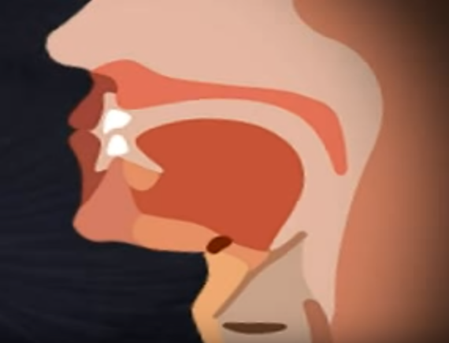
Normaal slikken in 5 seconden
https://www.youtube.com/watch?v=-17sWqxBAbY
Notes:
Animatie van 5 seconden over hoe normaal slikken verloopt. Dat gaat dus echt zo snel, vaak nog sneller.

Slide 11
Wat is normaal slikken?
Volgens Wikipedia:
“Slikken is het proces bij mensen en dieren waarbij er voedsel of drank van de mond via de keelholte naar de slokdarm gebracht wordt. Hierbij sluiten het strotklepje en de huig respectievelijk de luchtpijp en de neusholte af.”

Slide 12
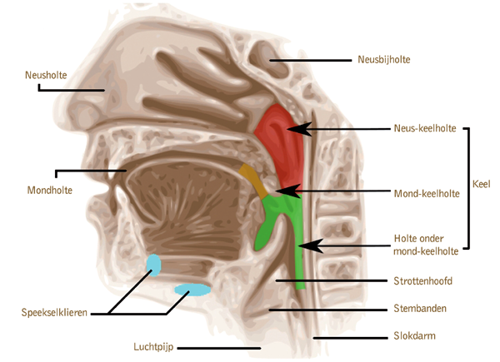
Waarmee doen we dat?
Lippen
Tong
Gehemelte
Epiglottis
Luchtpijp
Oesofagus
3
2
1
4
5
6
Notes:
Om te kunnen slikken hebben we een aantal spieren en structuren nodig die zorgen dat wát we slikken op een effectieve en veilige manier ’in het goede keelgat’ terecht komt, namelijk de slokdarm, die het naar de maag vervoerd.
Wat betreft het gehemelte: belangrijk is vooral het zachte gehemelte (waar de huig aanhangt, achter in de keel). De epiglottis is hetzelfde als het strottenklepje. De oesofagus is de slokdarm.

Slide 13
En hoe doen we dat?
Met opeenvolgende, gecoördineerde bewegingen, gestuurd door een aantal hersenzenuwen
Gedeeltelijk willekeurig, gedeeltelijk onwillekeurig
Notes:
Met willekeurig wordt bedoeld dat we de beweging nog bewust kunnen sturen of tegenhouden als we dat zouden willen. Bij onwillekeurige bewegingen hebben we er zelf geen invloed op, denk aan reflexen.

Slide 14
4 fasen van het slikproces
  Voorbereidende of pre-orale fase
      bewust en willekeurig
  Orale (transport)fase
      bewust en willekeurig
  Faryngeale fase
      bewust en onwillekeurig
  Oesofageale fase
      onbewust en onwillekeurig
Notes:
Het slikken verloopt in vier fasen. De eerste fase is vooral het eten naar en in de mond brengen, zodat je het kunt afhappen, kauwen en zacht maken door het mengen met speeksel, voordat je gaat slikken. Dat geldt vooral voor vaste voeding. Bij dik vloeibare voeding of drinken hoef je natuurlijk niet te kauwen.
De laatste fase is onbewust, omdat we meestal niet voelen hoe de slokdarm het eten naar de maag vervoerd.
Op de volgende dia’s lopen we puntsgewijs langs wat er in elke fase allemaal moet gebeuren om veilig te kunnen slikken.

Slide 15
Wat gebeurt er in de voorbereidende orale fase?
Bewust en willekeurig
Eten naar de mond brengen
Mond openen
Mond sluiten (afhappen)
Afsnijden, pletten, kauwen/malen
Tong verzamelt voeding
Tong houdt voeding tegen het gehemelte

Slide 16
Wat gebeurt er in de orale (transport)fase?
Bewust en willekeurig
Tong en onderkaak plaatsen ‘bolus’ in het midden van de tong
Tong golft omhoog
Achterste gehemeltebogen trekken samen
Zachte gehemelte beweegt naar achterdeel tong en keelwand

Slide 17
Wat gebeurt er in de orale (transport)fase?
Tong golft naar achteren
‘Bolus’ wordt achter in de keel gedrukt
Weg naar de neus wordt afgesloten
Tongbasis maakt keel wijder en helpt het strottenhoofd omhoog te bewegen
start ‘eigenlijke slik’ = slikinzet

Slide 18
Wat gebeurt er in de faryngeale fase?
Slikreflex: niet tegen te houden
Bewust maar onwillekeurig!
Voorste deel van de ‘bolus’ komt bij strottenklepje
De adem stopt even (reflex), de stemplooien sluiten

Slide 19
Wat gebeurt er in de faryngeale fase?
Strottenhoofd komt omhoog en iets naar voren, waardoor het strottenklepje naar achteren kantelt en de luchtweg afsluit
Weg naar de neus is afgesloten door het zachte gehemelte
De keelwand maakt golfbeweging naar beneden en ‘helpt’ bolus naar beneden
Opening slokdarmmond door aantal mechanismen

Slide 20
Wat gebeurt er in de oesofageale fase?
Onbewust en onwillekeurig
Door de knijpbeweging (peristaltiek) van de slokdarm en de zwaartekracht wordt de bolus naar de maag geduwd
Strottenhoofd, zachte gehemelte en strottenklepje komen terug in oorspronkelijke stand en de ademhaling wordt hervat

Slide 21
Zelf ervaren…
Voelen hoe je slikt
… en hoe het voelt als het niet goed lukt
Notes:
Nodig: iets te drinken, iets te eten, liefst in verschillende consistenties (brood, koek, yoghurt o.i.d.) en (liefst wat grote) marshmallows.
Opdracht: neem een slok water en probeer de verschillende slikfasen te voelen, doe hetzelfde met de vaste voeding. Noteer voor jezelf wat en of je de verschillende fasen kunt herkennen. Wanneer heb je er nog controle over en wanneer gaat het ‘vanzelf’? Bespreek in tweetallen wat je ervaringen zijn en bedenk met elkaar wat makkelijker of moeilijker gaat.
Opdracht: iedereen krijgt 1 (of meer, afhankelijk van de grootte) marshmallows. Stop ze in je mond, zodat je mondholte vrijwel volledig is opgevuld > niet kauwen en niet wegslikken! Probeer vervolgens een slikbeweging te maken, terwijl de marshmallows nog in de mondholte zitten. Lukt dat? Hoe voelt dat? Wat er gebeurt is dat vooral de tongbeweging in de transportfase tegengehouden wordt, waardoor slikken een stuk moeilijker wordt. Mogelijk voel je daardoor ook dat je strottenhoofd niet makkelijk omhoog komt > afsluiting door strottenklepje is dan niet goed mogelijk > kans op verslikken.
Nu mag je kauwen en ‘gewoon’ slikken’.

Slide 22
Wat gebeurt er als het misgaat?
Slikken kan in alle vier fasen misgaan
Zowel bij eten als drinken of gewoon in je speeksel
Kan verschillende oorzaken hebben
Notes:
Het gaat helaas niet altijd vanzelf.
Opdracht: bedenk in twee- of drietallen wat er in de verschillende fasen van het slikken mis zou kunnen gaan en wat daarvan de oorzaak zou kunnen zijn.

Slide 23
Wat verstaan we onder slikstoornissen?
Moeite om voeding te verwerken, dat wil zeggen het slikken lukt niet goed, de voeding wil niet weg of blijft na het slikken achter in de mond of in de keel
Verslikken: (een deel van) de voeding wordt ingeademd en komt in de luchtpijp terecht in plaats van in de slokdarm en veroorzaakt een hoestbui
www.moeilijkslikken.nl
Notes:
Plenair bespreken van de ideeën uit de opdracht bij de vorige dia. Hieronder een aantal mogelijke problemen in de verschillende fasen.
1. Voorbereidende fase: moeite met lipsluiting, afhappen, kauwen, tongbeweging, verminderd gevoel in de mond.
2. Orale transportfase: tong golft niet naar achteren, onvoldoende kracht, slikinzet komt niet of te laat.
3. Faryngeale fase: neusweg sluit niet af, strottenhoofd komt niet goed omhoog, luchtweg niet goed afgesloten.
4. Oesofageale fase: eigenlijk ‘passageproblemen’, reflux, slokdarmmond opent niet goed.
We verslikken ons allemaal wel eens en meestal is dat een gevolg van te snel eten of drinken of bijvoorbeeld op het moment van slikken in de lach schieten of afgeleid worden. Dan spreek je nog niet van een slikstoornis gelukkig. Als er sprake is van terugkerende en langdurige moeite om voeding te verwerken, zoals hier benoemd, dan hebben we het over een slikstoornis.
Mogelijke oorzaken van slikstoornissen:
Neurologische aandoeningen, bijv. een beroerte waardoor spieren verlamd kunnen raken, ook in de mond.
Andere ‘neurodegeneratieve’ aandoeningen, zoals ziekte van Parkinson, Huntington, ALS of MS: ook bij deze aandoeningen is de werking van de spieren aangetast doordat zenuwprikkels niet goed worden doorgegeven; dat heeft ook gevolgen voor het slikken.
Oncologische problemen, vooral hoofd- en halstumoren: deze tumoren kunnen druk uitoefen op zenuwen die spieren aansturen die nodig zijn voor het slikken; ook chirurgisch verwijderen van tumoren in dit gebied kan slikklachten geven.
Spierziekten, bijv. myotone dystrofie: hierbij raken spieren sneller vermoeid of zijn verzwakt, waardoor slikken niet goed gaat.
Ouderdom: ook normale veroudering geeft spierzwakte, afname van reactiesnelheid van spieren, soms ook vermindering van smaak en geur, waardoor eten minder lekker wordt. Dat is echter niet echt een slikstoornis, omdat het dan misschien wel trager of wat moeizamer gaat, maar nog wel lukt.
Conditionele problemen: vaak bij chronische aandoeningen of na een operatie. Als je weinig conditie hebt, gaat eten en drinken ook moeizamer.
Bijwerking van sommige medicijnen, zoals minder spierkracht, droge mond.
En dus ook dementie: de specifieke slikproblemen die we daarbij kunnen tegenkomen komen later aan bod.

Slide 24
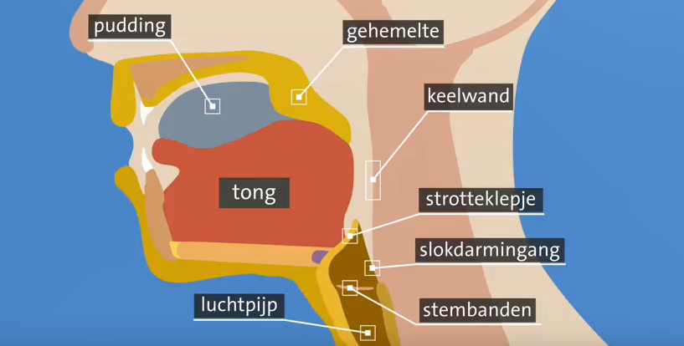
Verschil normaal slikken en verslikken
https://www.youtube.com/watch?v=b63Vsn6KAmg
Notes:
Op deze animatie is het verschil te zien tussen normaal slikken en wat er gebeurt als het misgaat (het gaat vooral om de eerste 2 minuten; filmpje duurt in totaal 3.30 minuten).

Slide 25
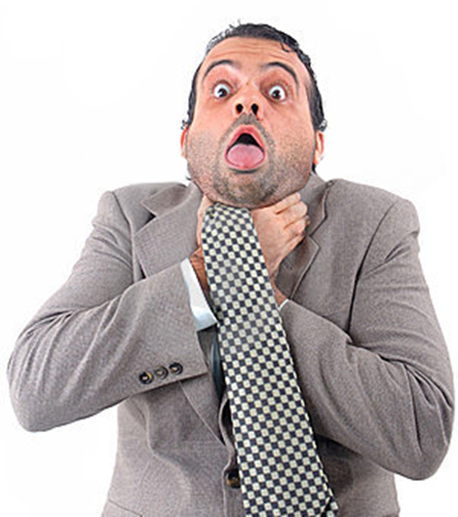
Wat zijn mogelijke gevolgen van verslikken?
Notes:
Bespreek met de deelnemers wat zij denken dat mogelijke gevolgen kunnen zijn van verslikken of slikstoornissen in het algemeen. Wat zou daarvan de impact kunnen zijn op het leven van de persoon met slikstoornissen?

Slide 26
Wat zijn mogelijke gevolgen van verslikken?
Ondervoeding
Uitdroging
Slechte mondhygiëne (o.a. geur, aanslag op tong)
Sociale gevolgen
Emotionele gevolgen
Risico op inademen voeding of vocht
Longontsteking
In het ergste geval: overlijden
Notes:
Ondervoeding en uitdroging zijn waarschijnlijk goed voor te stellen: als je moeilijk slikt, eet en drink je vanzelf minder. Door een slikstoornis slik je minder vaak en dat betekent dat de tong en de slijmvliezen minder vaak ‘schoon geslikt’ worden. Daardoor krijgen bacteriën de kans om te groeien en dat veroorzaakt geur en aanslag op de tong.
Bij sociale gevolgen kun je denken aan niet meer met anderen kunnen of willen eten, vanwege de slikproblemen, dus ook niet meer uit eten gaan. Het is dan voorstelbaar dat dit ook emotionele gevolgen heeft. Mensen schamen zich voor het hoesten of knoeien als eten of drinken niet goed gaat en raken daardoor soms ook geïsoleerd.
Risico op inademen van voeding en vocht wordt aspiratie genoemd en kan een longontsteking tot gevolg hebben (aspiratiepneumonie): omdat er ‘vreemd’ materiaal in de longen terechtkomt, reageert het lichaam met een ontstekingsreactie. Als iemand al verzwakt is, kan zo’n aspiratiepneumonie zelfs leiden tot overlijden.

Slide 27
Wanneer moet je alert zijn op een slikstoornis?
Hoesten/kuchen tijdens eten en/of drinken
Benauwdheid
Pijn bij eten of drinken
Moeizaam of niet kauwen
Speekselverlies
Langzaam eten
(Te) weinig eten
Snel afvallen
Schorre stem na het slikken
Weigeren van dranken, voedingsmiddelen, medicatie
Notes:
De signalen die je op deze dia ziet, kunnen wijzen op een (beginnende) slikstoornis. Als je een of meerdere van deze signalen regelmatig waarneemt bij iemand, is het belangrijk om daar aandacht aan te besteden door het te bespreken met de persoon in kwestie en na te gaan wat er mis gaat. Bij twijfel is het belangrijk de signalen te melden bij de huisarts of specialist ouderengeneeskunde. Zij kunnen zonodig een logopedist inschakelen om het slikken te observeren en te onderzoeken en eventueel te behandelen. Daarnaast kan de logopedist adviezen geven over hoe het slikken zo veilig mogelijk kan verlopen om nare gevolgen te voorkomen (zoals besproken bij de vorige dia). Bij mensen met dementie kunnen nog andere problemen een rol spelen (zie de volgende dia).
Een ergo- en fysiotherapeut kunnen adviseren over bijvoorbeeld een goede zithouding, aangepast bestek of andere hulpmiddelen om eten en drinken makkelijker te maken.
Het kan natuurlijk altijd gebeuren dat iemand zich verslikt waar je bij bent. Wat zou je dan kunnen doen?

Slide 28
Wat moet je doen als iemand zich verslikt?
Bij hoesten/kuchen tijdens of na eten en/of drinken: stimuleer het hoesten, want dan wordt de luchtpijn ‘schoon’ geblazen
Bij benauwdheid, niet meer kunnen praten of hoesten is ingrijpen noodzakelijk: blijf rustig en schakel een arts in of bel 112
Laat iemand niet alleen en vertel wat je gaat doen
Notes:
Bij verslikken in vloeistof is het volgende belangrijk:
voorover laten buigen
door de neus laten inademen
stimuleer doorhoesten (verbale ‘aanmoediging’)
uit laten hoesten
Heimlich-greep NIET toepassen
Eventueel uitzuigen van de keelholte. Dien, indien mogelijk, zuurstof toe.
Let op: Ga NIET tussen de schouders slaan als iemand zich verslikt in drinken. Het slaan onderbreekt het hoestritme en dat is niet goed.
Geef géén slokje water na het verslikken: dit maakt het alleen maar erger. De hoestprikkel kan dan weer uitgelokt worden.
Bij verslikken in voeding is het iets anders:
Reinig mond en keelholte door met de vingers de voedselbrok te verwijderen.
Als de persoon niet (effectief) hoest en bij bewustzijn is: geef 5 slagen op de rug tussen de schouderbladen: 1) ga aan de zijkant iets achter de cliënt staan, 2) ondersteun de borstkas met één hand en laat de persoon voorover buigen, en 3) geef met de hiel van de hand snel na elkaar 5 slagen tussen de schouderbladen. Controleer of de slagen de luchtwegbelemmering hebben opgeheven.
Hebben de slagen hun werk niet gedaan, voer dan 5 keer buikstoten (Heimlichmanoeuvre) uit: Ga achter de persoon staan en sla de armen om het bovenste deel van de buik. Laat de persoon voorover leunen. Maak een vuist en plaats deze op het bovenste deel van de buik. Pak de vuist met de andere hand en trek met de hand de vuist met een snelle beweging naar je toe en naar boven.
Herhaal dit 4 keer.
Als de luchtwegbelemmering nog steeds bestaat: blijf de rugslagen en de buikstoten met elkaar afwisselen.
Als de persoon het bewustzijn verliest: start reanimatie.

Slide 29
Ook nog andere problemen bij eten en drinken!
… of niet meer weten hoe het moet
Afweergedrag: door niet meer willen of kunnen eten…
Notes:
Deze problemen komen vooral voor bij mensen met dementie. Dit lijkt niet echt een slikstoornis zoals we eerder hebben beschreven, maar geeft wel degelijk problemen die gevolgen kunnen hebben voor de algehele voedingstoestand van iemand met dementie.
Opdracht (nodig: per groep een A3 vel of flap) (ca. 10 minuten): maak groepen van 3 personen en geef ze een A3 of flap met 3 stiften of pennen. Verdeel het vel in drie vlakken: een vak ‘niet willen’, een vak ‘niet kunnen’ en een vak ‘niet snappen’. Laat de groepsleden zodanig aan tafel zitten dat ze alle drie een vak op het papier voor zich hebben en kunnen beschrijven. Ieder groepslid schrijft in het vak dat hij voor zich heeft wat hij denkt dat er aan mogelijke oplossingen kunnen zijn bij bijv. ‘niet willen eten’. Als ieder groepslid zijn ideeën heeft genoteerd, wordt het vel gedraaid, zodat iedereen een ander vak voor zich heeft. Ieder groepslid vult vervolgens de ideeën van zijn voorganger aan met eigen gedachten. Vervolgens wordt het vel nog een keer doorgedraaid en vult iedereen het laatste vak aan. Op die manier hebben alle groepsleden input geleverd aan het bedenken wat er aan interventiemogelijkheden zijn als iemand met dementie niet wil of kan eten of het niet meer snapt.
Laat tenslotte ieder groepje de verzamelde ideeën delen met de hele groep.
Voorbeelden van mogelijkheden bij niet kunnen:
Iemand met dementie kan natuurlijk ook een kauw- of slikstoornis hebben als gevolg van een van de oorzaken die we eerder hebben benoemd. In dat geval is het belangrijk om een logopedist in te schakelen, die het probleem kan onderzoeken, zonodig behandelen en in ieder geval adviezen kan geven. Gebitsproblemen kunnen het eten van vaste voeding zo lastig maken, dat iemand om die reden eten gaat afweren. Aanpassen van de voedingsconsistentie kan dan een optie zijn, zonodig in overleg met een diëtist.
Ook een verkeerde houding, denk aan in elkaar gekropen of voorovergebogen, kan invloed hebben op het kunnen eten en drinken. Het is daardoor fysiek lastig om eten goed naar de mond te brengen en effectief en veilig te kunnen eten of drinken. Zorgen voor een betere houding, eventueel in overleg met een ergo- of fysiotherapeut, kan verbetering geven.
Daarnaast kan het zijn dat iemand niet kan eten, omdat er lichamelijke of psychische problemen zijn. Dan is het zinvol om na te gaan wat daarvan de oorzaak is, eventueel in overleg met de familie of de arts. Als de omgeving te onrustig is, er te weinig tijd genomen wordt, zijn dat aandachtspunten om aan te passen.
Voorbeelden van mogelijkheden bij niet willen:
Verminderde eetlust of het eten wordt niet lekker gevonden: nagaan of er een lichamelijke oorzaak is en nagaan of die te behandelen is. Als het eten niet lekker wordt gevonden: uitzoeken wat iemand graag eet, welke temperatuur als prettig wordt ervaren,
Als iemand niet geholpen wil worden, kan dat te maken hebben gevoelens van schaamte of onveiligheid, of iemand wil het graag zelf blijven doen. Laat iemand dan zoveel mogelijk zelf eten en blijf communiceren met de bewoner, zowel verbaal als
non-verbaal, geef aanwijzingen bij het eten en spoor de bewoner aan om nog een hap of een slok te nemen. Regelmatig aanraken kan ook een positieve stimulans geven om te eten.
Voorbeelden van mogelijkheden bij niet snappen:
Verminderde smaak en of reuk; niet herkennen van eten ; niet herkennen van honger of dorst; zorgverlener als een vreemde zien; aanwijzingen niet begrijpen. Een aantal van deze oorzaken kan ook voorkomen bij normale veroudering, zoals verminderde smaak of reuk. Dat heeft bij iemand met dementie mogelijk een grotere impact omdat het herkennen van eten, honger en dorst ook al een probleem kan zijn. Als je iets niet goed proeft of ruikt, nodigt dat ook niet uit om te gaan eten.
In een verder gevorderd stadium van de dementie kan het zijn dat de zorgverlener als vreemde wordt gezien waardoor iemand zich niet veilig voelt en om die reden niet geholpen wil worden of het eten niet vertrouwt. De achteruitgang in het begrijpen van taal in het algemeen kan zorgen voor het niet begrijpen van aanwijzingen. Help dan de bewoner door het voor te doen of samen de lepel te pakken en naar de mond te brengen (‘fuhren’).

Slide 30
Wat kun je doen als het niet goed lukt?
Samengevat:
Zorg voor rust bij de maaltijd, dus geen TV of radio
Zorg voor een prettige omgeving
Beperk de prikkels en de keuzes op tafel
Ga naast of tegenover de bewoner zitten
Probeer iemand zoveel mogelijk zelf te laten eten
Houd contact met de bewoner, geef individuele aandacht

Slide 31
Overleg met familie over de gewoontes en de voorkeuren
Laat iemand zonder bestek eten, indien die aanpassing zin heeft
Geef het eten eventueel op een ander tijdstip
Probeer een beroep te doen op de ‘automatische piloot’
Haal het eten niet te snel weg
Bij twijfel over de veiligheid van eten en drinken: schakel de logopedist in.
Notes:
Met ‘de automatische piloot’ wordt bijvoorbeeld het automatisme bedoeld om af te happen als een lepel op de onderlip geplaatst wordt.

Slide 32
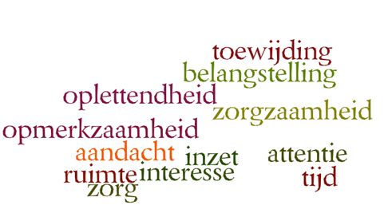
Kortom…
Naast vakbekwaamheid….

Slide 33
Geïnspireerd geraakt?
Notes:
Als er tijd is, zouden de stellingen waarmee begonnen werd nog een keer herhaald kunnen worden om na te gaan of er deelnemers van mening zijn veranderd.

Slide 34
Bruikbare bronnen voor meer informatie
www.alzheimer-nederland.nl
Omgaan met afweergedrag bij eten en drinken van bewoners met dementie. Richtlijn voor verzorgenden niveau 3 in verpleeg- en verzorgingshuizen. Kenniskring Transities in Zorg, Hogeschool Rotterdam (2009). http://www.platformouderenzorg.nl/bestanden/afweergedragrichtlijn20091.pdf
Kalf, H., Rood, B., Dicke, H. & van Keeken, P.(2008). Slikstoornissen bij volwassenen, een interdisciplinaire benadering. Houten: Bohn Stafleu van Loghum.
https://www.zorgvoorbeter.nl/eten-en-drinken

Slide 35
Inspiratiesessie
Slikstoornissen:
wat kun je ermee?
Maris van Sluijs, kerndocent logopedie
Hogeschool Rotterdam

